Slide 1
디지털교과서_ 쾌적한 주거 환경_ 쾌적하고 안전한 주거 관리 방안
1
도입 공부할 문제
[내레이션] 학습 목표 제시
학습 목표
자연재해를 대비한 쾌적하고 안전한 주거 관리 방안을 설명할 수 있다.
쾌적하고 안전한 주거 관리 방안을 탐색하여 실생활에 적용할 수 있다.
Notes:
오늘은 쾌적한 주거 환경 중에서 온도와 습도, 통풍과 환기에 대해 생각해 보는 시간을 가지겠습니다.

Slide 2
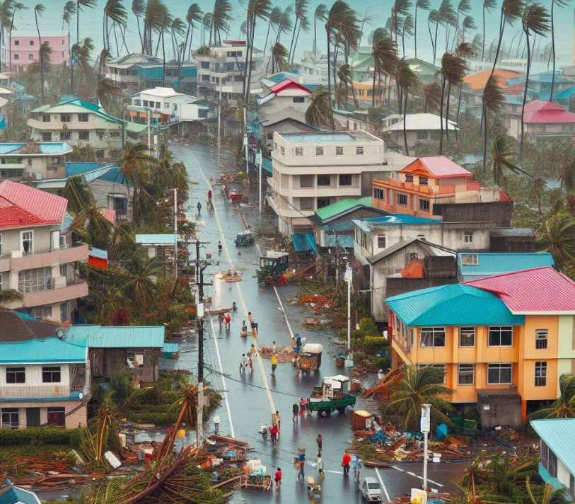
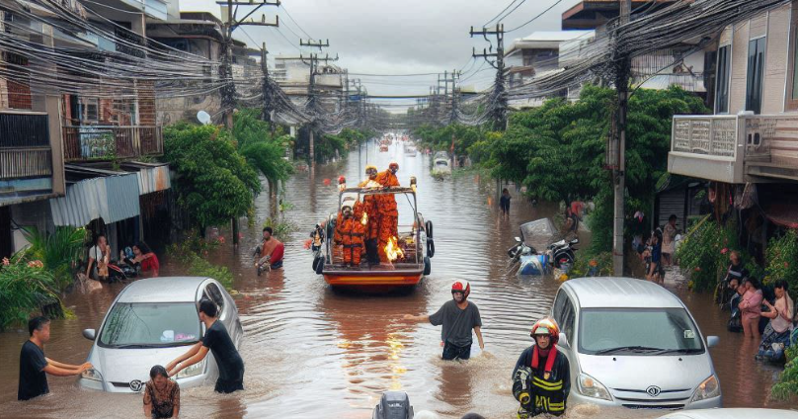
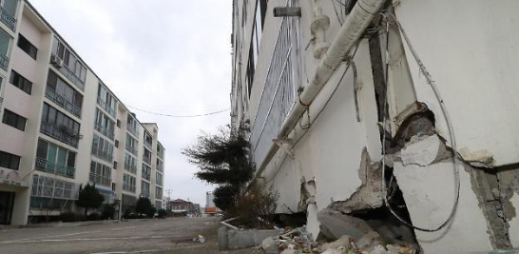
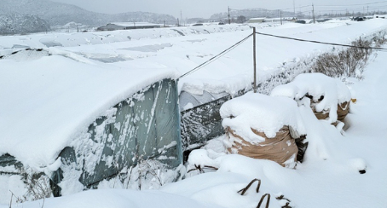
디지털교과서_ 쾌적한 주거 환경_ 쾌적하고 안전한 주거 관리 방안
2
전개 - 학습내용1
1
자연재해를 대비한 쾌적하고 안전한 주거 관리 방안의 기본 화면
1
자연재해를 대비한 쾌적하고 안전한 주거 관리 방안
2
3
2
각각의 용어 버튼 호버 시 슬라이드 3번 처럼 해당하는 용어 하단에 용어 설명 보여 주기
태풍
호우, 침수
3
각각의 사진 클릭 시 슬라이드 5번 처럼 자연재해의 예방과 대처 방법을 보여 주기
지진
대설, 한파

Slide 3
디지털교과서_ 쾌적한 주거 환경_ 쾌적하고 안전한 주거 관리 방안
2
전개 - 학습내용1
1
용어 버튼 마우스 오버 시 용어 하단에 용어 설명이 나오게 만들어 주세요.
(용어 안의 내용은 변경될 수 있습니다. 참고하여 개발 부탁드립니다.)
자연재해를 대비한 쾌적하고 안전한 주거 관리 방안
1
태풍
호우, 침수
태풍:
북태평양 서남부에서 발생하여 아시아 대륙 동부로 불어오는, 폭풍우를 수반한 맹렬한 열대 저기압.
지진
대설, 한파

Slide 4
디지털교과서_ 쾌적한 주거 환경_ 쾌적하고 안전한 주거 관리 방안
2
전개 - 학습내용1
각각의 용어 버튼의 내용 서술한 슬라이드입니다.
자연재해를 대비한 쾌적하고 안전한 주거 관리 방안
태풍
호우, 침수
태풍:
북태평양 서남부에서 발생하여 아시아 대륙 동부로 불어오는, 폭풍우를 수반한 맹렬한 열대 저기압.
호우: 줄기차게 내리는 크고 많은 비.
침수: 물에 잠김.
지진
대설, 한파
지진: 오랫동안 누적된 변형 에너지가 갑자기 방출되면서 지각이 흔들리는 일.
대설 : 아주 많이 오는 눈.
한파 : 겨울철에 기온이 갑자기 내려가는 현상.

Slide 5
디지털교과서_ 쾌적한 주거 환경_ 쾌적하고 안전한 주거 관리 방안
2
전개 - 학습내용1
자연재해를 대비한 쾌적하고 안전한 주거 관리 방안
1
사진 클릭 시 자연재해의 예방과 대처 방법이 나오게 만들어 주세요.
태풍
1
유리창에 테이프를 x자로 붙인다.
태풍에 날아갈 물건이나 시설물이 없는지 점검한다.
집과 주변에 무너져 내릴 곳은 없는지 주변 환경을 점검한다.
호우, 침수
지진
대설, 한파

Slide 6
디지털교과서_ 쾌적한 주거 환경_ 쾌적하고 안전한 주거 관리 방안
2
전개 - 학습내용1
자연재해를 대비한 쾌적하고 안전한 주거 관리 방안
각각의 사진에 대한 자연재해의 예방과 대처 방법을 서술한 슬라이드 입니다.
태풍
1
유리창에 테이프를 x자로 붙인다.
태풍에 날아갈 물건이나 시설물이 없는지 점검한다.
집과 주변에 무너져 내릴 곳은 없는지 주변 환경을 점검한다.
호우, 침수
하수구가 막히지 않도록 점검한다.
피해 예상 지역에 모래주머니를 쌓거나 물막이를 설치하여 2차 피해를 예방한다.
제습기를 돌린다.
홍수로 침수 시 전기를 차단하고 가스 밸브를 잠근다.
지진
평소 바닥과 벽에 가구를 고정해 두거나 붙박이장을 사용한다.
깨질 수 있는 물건은 안전한 장소에 보관한다.
건물에 금이 갔는지, 무너지기 쉬운 벽이 있는지 등을 점검한다.
대설, 한파
수도관이 동파되지 않도록 점검한다.
낡은 가옥은 미리 점검하여 붕괴 사고를 예방한다.
미끄럼 사고가 일어나지 않도록 눈을 신속하게 치우고 흙 등을 뿌린다.

Slide 7
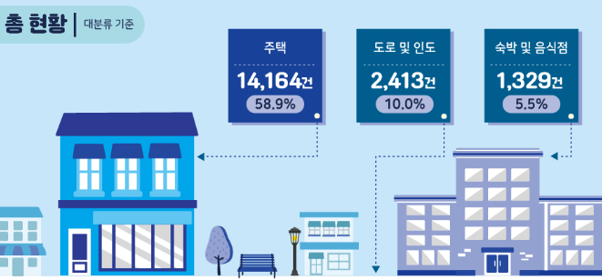
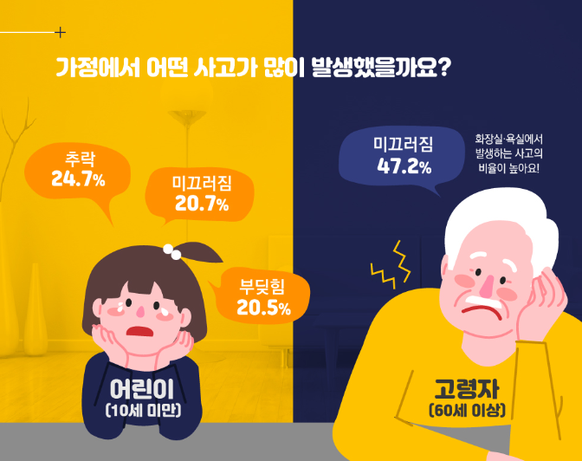
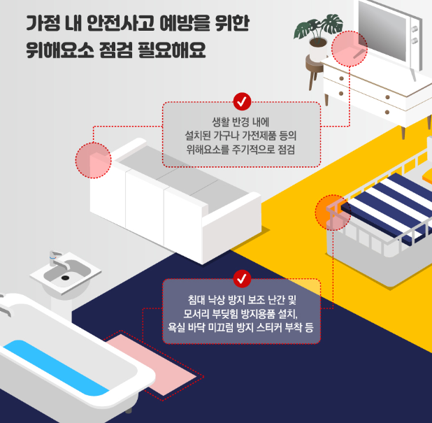
디지털교과서_ 쾌적한 주거 환경_ 쾌적하고 안전한 주거 관리 방안
3
전개 – 학습내용2
2. 가정에서 실천하기 쉬운 쾌적하고 안전한 주거 관리 방안
1
2024 1분기 소비자 위해 발생 장소 동향으로 가정에서 위해 발생 장소가 가장 크다는 것을 보여주는 슬라이드 입니다.
2
1
2024 1분기 소비자 위해 발생 장소 동향
2
용어 ‘위해’ 클릭 시 용어 설명 학습창이 뜨도록 설정해 주세요.
3
가정에서 어떤 사고가 많이 발생했을지와 가정 내 안전 사고 예방을 위한 위해 요소 점검을 아파트 내에 표시되도록 설정해 주세요.
만약 크기가 들어가지 않는다면 아파트를 클릭 시 해당 내용이 보일 수 있게 구성해 주세요,
가정
3
출처 : 한국 소비자원(2019년 소비자 위해동향 분석 어린이, 고령자 가정 내 안전사고 주의하세요!, 2024년 1분기 소비자위해감시시스템(CISS) 소비자위해동향 분석

Slide 8
디지털교과서_쾌적한 주거 환경_쾌적하고 안전한 주거 관리 방안
3
전개 – 학습내용2
2. 가정에서 실천하기 쉬운 쾌적하고 안전한 주거 관리 방안
1
용어 ‘위해’ 클릭 시 용어 설명 학습창이 뜨도록 설정해 주세요.
1
2024 1분기 소비자 위해 발생 장소 동향
위해:
위험과 재해를 아울러 이르는 말.
가정
출처 : 한국 소비자원(2019년 소비자 위해동향 분석 어린이, 고령자 가정 내 안전사고 주의하세요!, 2024년 1분기 소비자위해감시시스템(CISS) 소비자위해동향 분석

Slide 9
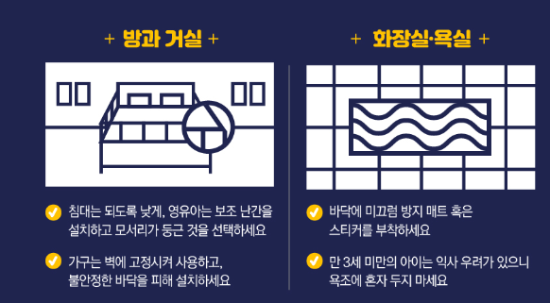
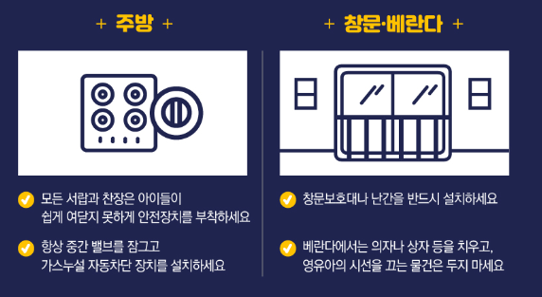
디지털교과서_ 쾌적한 주거 환경_ 쾌적하고 안전한 주거 관리 방안
4
전개 – 학습내용2
2. 가정에서 실천하기 쉬운 쾌적하고 안전한 주거 관리 방안
1
가정 내 안전 사고 예방을 위한 주의 사항을 알려주는 슬라이드입니다.
1
가정 내 안전 사고 예방을 위한 주의 사항

